Slide 1
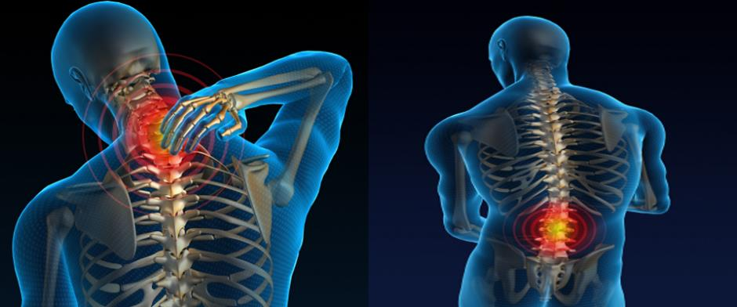
ERGONOMSKI RIZIK RIZIK OD NASTANKA RADOM UZROKOVANIH MIŠIĆNO - SKELETNIH POREMEĆAJA

Slide 2
Poslednjih dvadesetak godina razvijene zemlje su se suočile sa problemom porasta broja radom uzrokovanih mišićno-skeletnih poremećaja (RUMSP), koji su postali vodeća grupa profesionalnih oboljenja.
RUMSP predstavljaju veliki problem, kako u zdravstvenom, tako i u ekonomskom smislu.
Ergonomija i primena ergonomskih principa je od krucijalnog značaja za rešavanje ovog problema.

Slide 3
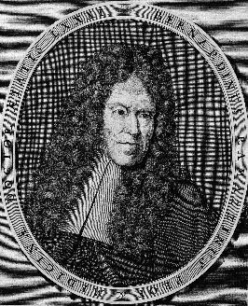
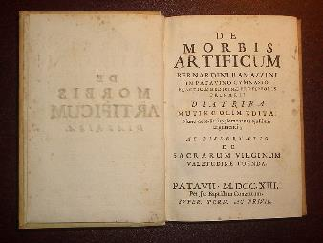
DEFINISANJE RUMSP
Radom uzrokovani mišićno-skeletni poremećaji prepoznati su kao problem još početkom osamnaestog veka, kada je Bernardo Ramazzini (1717. godine) prvi opisao bolesti izazvane “snažnim i nepravilnim pokretima i neprirodnim položajem tela”.
U svom delu “De Morbis Artificum” on navodi naprezanja šaka i prstiju pisara, koja dovode do “nedostatka snage desne šake”.

Slide 4
DEFINISANJE RUMSP
SZO karakteriše radom uzrokovane bolesti kao multifaktorske, da bi ukazala na prisustvo većeg broja faktora rizika koji doprinose uzroku nastanka ovih bolesti.
Muskuloskeletni poremećaji predstavljaju povrede ili poremećaje na bilo kom delu muskuloskeletnog sistema.
Muskulo-skeletni poremećaji obuhvataju preko 150 različitih bolesti/stanja koje zahvataju muskulo-skeletni sistem.

Slide 5
DEFINISANJE RUMSP
Američki Nacionalni institut za bezbednost i zdravlje na radu definiše RUMSP kao poremećaje i oboljenja koja oštećuju mišićno-skeletni sistem, periferne nerve i neurovaskularni sistem, a koji su uzrokovani ili pogoršani usled izloženosti ergonomskom riziku na radu.
RUMSP su stanja kod kojih radna sredina i rad značajno doprinose njihovom nastanku ili se ova stanja pogoršavaju usled rada i delovanja faktora radne sredine.

Slide 6
DEFINISANJE RUMSP
U upotrebi su i termini:
sindrom prekomerne upotrebe (Overuse Syndrome),
oboljenja usled ponavljajućih pokreta (Repetitive Strain Injuries - RSI),
kumulativni traumatski poremećaji (Cumulative trauma disorders - CTD)
povrede usled ponavljajućih povreda (Repetitive motion injuries RMIs)...

Slide 7
RUMSP PREMA SZO
Radijalni tenosinovitis zbog ponavljajućih pokreta, velikih napora i ekstremnih položaja zgloba
Hronični tenosinovitis šake i zgloba usled ponavljajućih pokreta, velikih napora i ekstremnih položaja zgloba
Burzitis olekranona zbog produženog pritiska u predelu lakta
Prepatelarni burzitis zbog produženog boravka u klečećem položaju

Slide 8
RUMSP PREMA SZO
Epikondilitis (teniski i golferski lakat) usled ponavljajućeg napornog rada
Lezije meniskusa nakon dužeg perioda rada u klečećem ili čučećem položaju
Sindrom karpalnog tunela zbog produženih perioda ponavljajućeg napornog rada, rada koji uključuje vibracije, ekstremnih položaja ručnog zgloba ili kombinacije ova tri

Slide 9
RUMSP PREMA SZO
Drugi mišićno-skeletni poremećaji koji nisu pomenuti u prethodnim tačkama a gde je naučno utvrđena direktna veza, ili utvrđena metodama koje odgovaraju nacionalnim uslovima i praksi, između izloženosti faktorima rizika koji proističu iz radnih aktivnosti i mišićno-skeletnog poremećaja koje je zadobio radnik

Slide 10
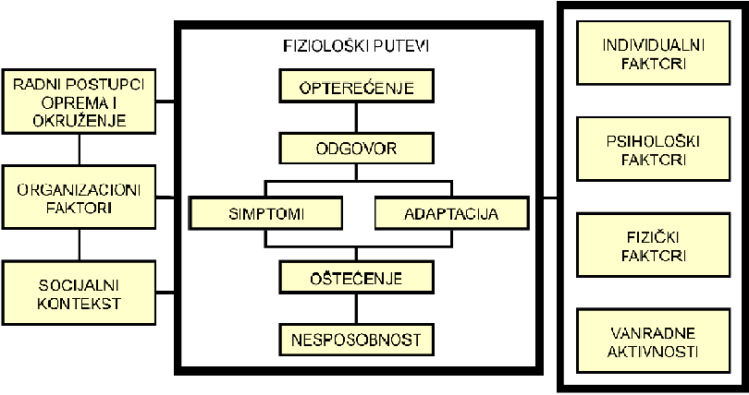
MODEL NASTANKA RUMSP

Slide 11
Klasifikacija radom uzrokovanih mišićno-skeletnih poremećaja
Ergonomska oštećenja do kojih može doći na radnom mestu uključuju široku lepezu različitih dijagnoza.
Efekti lošeg ergonomskog projektovanja gotovo nikad nisu ograničeni na jedan organ ili jedan sistem organa. Obično stradaju brojni sistemi, s tim da poremećaj jednog sistema često inicira poremećaje drugih sistema.
Tri najpoznatije kategorije radom uzrokovanih mišićno-skeletnih poremećaja su:
poremećaji tetiva
poremećaji nerava i
vaskularni poremećaji.

Slide 12
Klasifikacija nekih mišićno-skeletnih poremećaja prema patologiji
Poremećaji tetiva | Poremećaji nerava | Poremećaji mišića | Cirkulatorni/ vaskularni poremećaji | Poremećaji zglobova | Poremećaji burze
Tendinitis Peritendinitis Tenosinovitis Sinovitis Epikondilitis DeQuervain-ova bolest Okidački prst | Sindrom karpalnog tunela Sindrom kubitalnog tunela Sindrom Gijonovog kanala Sindrom radijalnog tunela Sindrom gornjeg torakalnog otvora Digitalni neuritis | Mialgija Miozitis Bolni cervikalni sindrom | Vibracioni sindrom | Osteoartritis | Burzitis

Slide 13
primeri poremećaja, njihovih uzroka i izložene grupe zaposlenih
Vrsta poremećaja | Uzrok poremećaja | Izložena populacija
Sindrom karpalnog tunela | Ponavljajući pokreti ručnog zgloba, posebno puna fleksija ili ekstenzija; Ponavljajuće savijanje ručnog zgloba u stranu (radijalna u ulnarna devijacija); Držanje alata i sredstava za rad prstima. | Zaposleni na unosu podataka; Novinari; Zaposleni na registar kasama; Mesari; Zaposleni na pakovanju mesa; Muzičari; Hirurzi; Zidari; Zaposleni na linijama za sklapanje;
Tendinitis ručnog zgloba | Snažno savijanje ručnog zgloba napred – nazad; Snažno savijanje ručnog zgloba sa palacem na gore (ulnarna devijacija); | Zaposleni na linijama za sklapanje; Zaposleni na pakovanju mesa; Električari; Vodoinstalateri; Operatori na bušilicama (pikamerima)...
Tendinitis ramena (sindrom rotirajuće manžete) | Rad sa podignutim laktovima; Rad sa šakama iznad ramena; Nošenje tereta preko ramena; Bacanje predmeta. | Građevinski radnici; Moleri; Poštari; Automehaničari;…
Bolni cervikalni sindrom | Održavanje istog položaja u toku dugog vremenskog perioda; Nošenje tereta na ramenu ili u rukama. | Daktilografi; Zaposleni na pakovanju; Radnici na sklapanju sitnijih delova; Poštari...
DeQuervain-ova bolest | Ponavljajući pokreti ručnog zgloba; Snažno pokretanje šaka napred – nazad ili u stranu levo – desno; Brzo rotiranje šaka; | Kovači; Stolari; Hirurzi; Zaposleni na sklapanju teških delova...

Slide 14
ERGONOMSKI RIZIK
Termin ergonomski rizik je novijeg datuma, a odabran je da bi istakao faktore rizika vezane za radni proces, koji utiču na nastanak i razvoj mišićno - skeletnih poremećaja.
Ergonomski rizik odnosi se na fizičke stresogene faktore i uslove radnog mesta koji u sebi nose rizik od oštećenja ili oboljenja mišićno - skeletnog sistema operatera.
Generalno, ergonomski rizik je prisutan uvek kada zahtevi posla prevazilaze mogućnosti operatera da izvrši radni zadatak.

Slide 15
FAKTORI RIZIKA ZA RUMSP
Najčešće je za nastanak mišićno-skeletnih poremećaja odgovorno više faktora rizika, pri čemu sinergetsko dejstvo različitih faktora usložnjava rizik.
Samo prisustvo, tj. izloženost faktorima rizika nije dovoljno za nastanak RUMSP, ali je važno utvrditi sve faktore rizika prisutne na određenom radnom mestu. Veza izloženost-odgovor odnosi se na nastanak oboljenja zavisno od intenziteta, učestalosti ili trajanja izloženosti kao i od kombinacije sva tri faktora.
Faktor rizika | Intenzitet | Učestalost | Trajanje
Sila | Stvorena ili primenjena sila | Učestalost primene sile | Dužina trajanja primene sile
Položaj | Ugao zgloba | Učestalost određenog položaja | Vreme održavanja određenog položaja
Vibracije | Ubrzanje | Učestalost nastanka vibracija | Vreme izloženosti vibracijama

Slide 16
FAKTORI RIZIKA ZA RUMSP
Postoji mnogo, kako profesionalnih, tako i neprofesionalnih uzroka, mada još uvek ne postoji saglasnost, ni oko samih faktora rizika ni oko njihovog grupisanja u određene kategorije.
Generalno se može izvršiti podela faktora rizika na:
Faktore rizika radnog mesta/rada;
Organizacione faktore rizika;
Psihosocijalne faktore rizika; i
Individualne faktore rizika.

Slide 17
FAKTORI RIZIKA RADNOG MESTA / RADA
Definišu se kao radnje na radnom mestu, uslovi rada ili kombinacija radnji i uslova koji mogu uzrokovati ili pogoršati mišićno-skeletne poremećaje. Značajni faktori iz ove grupe su:
ponavljanje;
snažan ili dugotrajan napor (prekomerna sila);
statički ili neudoban radni položaj;
neergonomski dizajn (elemenata radnog mesta, alata, mašina i sl.);
kontaktni stres;
vibracije (lokalnog ili opšteg tipa);
ekstremne temperature (naročito niske).

Slide 18
Ponavljanje kao faktor rizika
Ponavljanje se može definisati kao ciklična i ponavljajuća radna aktivnost, koja uključuje ponavljajuće pokrete pojedinih delova tela. Ponavljanje se odnosi na zadatke ili seriju pokreta koji se izvršavaju iznova i iznova sa malim varijacijama u zadatom vremenu.
Ako se radni zadaci ili pokreti ponavljaju često (na primer, svakih nekoliko sekundi) naprezanje mišića i tetiva se može akumulirati, što može dovesti do trajnog oštećenja tkiva. Tetive i mišići često se mogu oporaviti od efekata ponavljajućeg stresa, ukoliko između ponavljanja ima dovoljno vremena za odmor.
Dužina trajanja odmora/oporavka igra važnu ulogu u ponavljajućem radu.

Slide 19
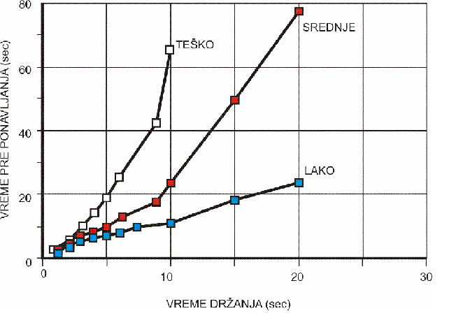
Ponavljanje kao faktor rizika
Vreme oporavka može se proračunati na osnovu dijagrama, oduzimajući vreme trajanja napora ili vreme držanja predmeta od ukupnog vremena ciklusa.
Na primer, zadatak koji zahteva mali fizički napor, ali je pri tome neophodno držanje u trajanju od 10 sekundi, zahtevaće vreme ciklusa od 12 sekundi, što omogućava 2 sekunde za oporavak tkiva.
Ukoliko je za izvršenje zadatka potreban težak fizički napor, vreme držanja predmeta od 10 sekundi zahteva dužinu vremena ciklusa od 65 sekundi, što omogućava period oporavka mišića od 55 sekundi.

Slide 20
ORGANIZACIONI I PSIHOSOCIJALNI FAKTORI RIZIKA
neadekvatni ciklusi rada i odmora;
smenski rad;
prekovremeni rad (produženo trajanje rada);
monoton rad (nedostatak različitosti radnih zadataka);
tempo rada (posebno diktiran tempo koji određuje mašina);
način/sistem nagrađivanja;
zadovoljstvo poslom.

Slide 21
INDIVIDUALNI FAKTORI RIZIKA
pol;
godine starosti;
godine provedene na radnom mestu;
predispozicija/prethodna istorija bolesti (dijabetes, hipertenzija, artritis, poremećaji štitaste žlezde, hronični mišićno-skeletni problemi...);
navike (pušenje, alkoholizam, način života, spavanja...);
hobi (bavljenje određenim sportovima, štrikanje, kukičanje, vrtlarstvo, modelarstvo, sviranje nekih instrumenata,...);
antropometrijske karakteristike (posebno telesna težina – gojaznost).

Slide 22
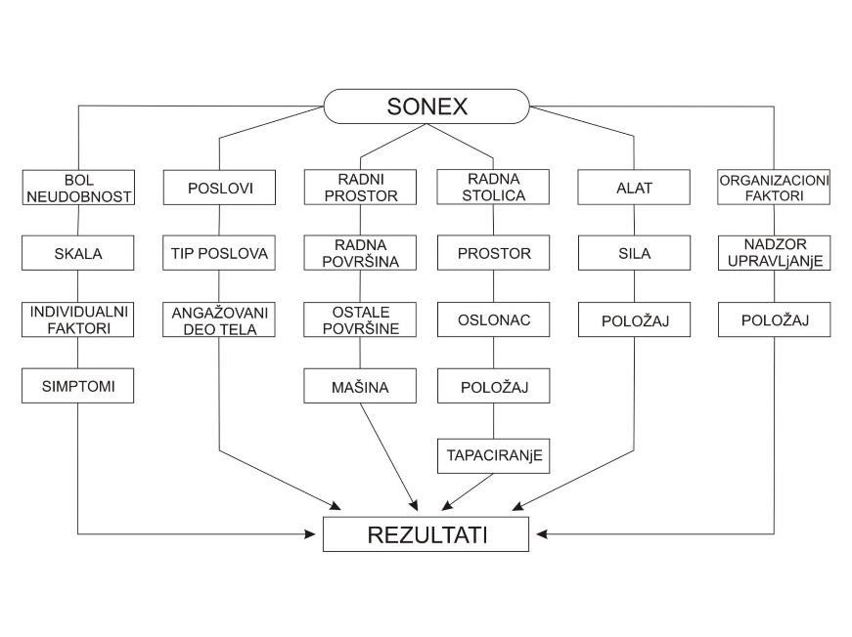
SONEX

Slide 23
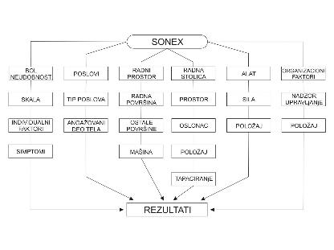
SONEX – MODUL BOL
Ukoliko određeno radno mesto analizira neki medicinski stručnjak, kao i u slučaju da zaposleni oseća bolove u određenom delu tela, korisno je pokrenuti deo programa-modul BOL.
Program omogućava izbor i analizu svih delova tela u kojima je izražena neudobnost/bol.

Slide 24
SONEX – MODUL BOL
Na kraju analize određenog (bolnog) dela tela dobija se rezultat u vidu dijagnoze sa opisom simptoma, ali se takođe navode mogući ergonomski faktori rizika koji mogu uticati na razvoj konkretnog poremećaja i daje predlog odgovarajuće baze znanja/modula za dalju analizu (na pr. ALAT...).

Slide 25
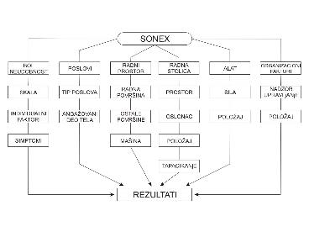
SONEX – MODUL ERGONOMSKI FAKTORI RIZIKA
Modul sa kojim će većina tehničkih lica započeti analizu/procenu rizika od nastanka RUMSP je modul ERGONOMSKI FAKTORI RIZIKA
U submodulu TIP POSLA identifikuje se prisustvo faktora rizika kao što su ponavljanje, sila, vibracije, neudobni ili statički položaji i niske temperature okruženja, kao i deo tela koji je najangažovaniji pri vršenju radnih zadataka

Slide 26
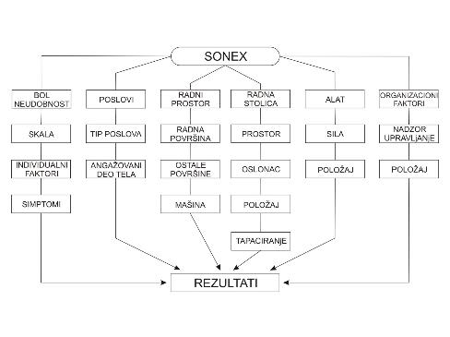
SONEX – MODUL ERGONOMSKI FAKTORI RIZIKA
Na osnovu odgovora o vrsti pokreta i radnjama koje obavlja angažovani deo tela dolazi se do rezultata u vidu faktora posla i mogućih poremećaja koji su rezultat izloženosti tim faktorima i takođe se navode delovi iz glavnog menija koje je korisno pokrenuti radi detaljnije analize.

Slide 27
HVALA NA PAŽNJI !!!

